Slide 1
Analgesie im Rettungsdienst Grundlagen – Medikamente - Algorithmen
© Anslinger (2021)

Slide 2
Themenfahrplan
Grundlagen Schmerzentstehung
Opioide Analgetika
Nichtsteroidale Antirheumatika
Nichtsaure, antipyretische Analgetika
Reine Analgetika

Slide 3
Rechtliche Einordnung
Einwilligung / mutmaßliche Einwilligung
Delegation / Generaldelegation
Handeln nach SOP des ÄLRD
NotSanG §4 Abs. 2c, RDG oder Anweisung NA / Tele-NA
Eigenständige Ausübung der Heilkunde
Maßnahme erlernt + beherrscht
Keine SOP für diese Situation
NotSanG § 2a
Rechtfertigender Notstand (§34 StGB)
Kenntnis über die Maßnahme
Absolute Lebensgefahr > Rettungsversuch
Heilpraktikergesetz
Körperverletzungsdelikt
Held der Arbeit
Betäubungsmittelgesetz
Notes:
Rechtliche Rahmenbedingungen für die Durchführung der Analgesie
Grundsätzlich gilt als Grundlage die Einwilligung bzw. mutmaßliche Einwilligung des Patienten
Eine fehlende Einwilligung kann nicht durch andere Dinge außer Kraft gesetzt werden > Ausnahme: Fehlen der Einwilligungsfähigkeit
Ausführung im Rahmen der Generaldelegation (SOP) oder Delegation
Generaldelegation
Vorabdelegation von Maßnahmen durch den ÄLRD an das RD-Personal per SOP
Überprüfung der Kenntnisse im Rahmen der jährlichen Fortbildung
Hier auch Maßnahmen ohne vitale Bedrohung möglich
Delegation
Arzt ist vor Ort / Tele-Notarzt ist zugeschaltet
Entscheidet über Durchführung der Maßnahme und delegiert die eigentliche Handlung an den Rettungsdienstmitarbeiter
Durchführungsverantwortung liegt beim RD-Personal, Achtung: Übernahmeverschulden – es dürfen nur Maßnahmen übernommen werden, die auch beherrscht werden
Rechtliche Grundlagen:
RettDG RLP §10 Aufsicht und Qualitätsmanagement
Ärztlicher Leiter Rettungsdienst …
…
2. die Erstellung von Standartarbeitsanweisungen für das nichtärztliche und ärztliche Personal im Rettungsdienst
§ 4 NotSanG Ausbildungsziel
2b) eigenständiges Durchführen ärztlich veranlasster Maßnahmen bei Patientinnen und Patienten im Notfalleinsatz
2c) eigenständiges Durchführen von heilkundlichen Maßnahmen, die vom Ärztlichen Leiter Rettungsdienst oder entsprechend verantwortlichen Ärztinnen oder Ärzten bei bestimmten notfallmedizinischen Zustandsbildern und -situationen standardmäßig vorgegeben, überprüft und verantwortet werden
Eigenständige Ausübung der Heilkunde
Ausübung der Heilkunde ist Ärzte und Heilpraktikern vorbehalten
Heilpraktikergesetz (Ausfertigungsdatum 17.02.1939 !!!)
§1
(1) Wer die Heilkunde, ohne als Arzt bestallt zu sein, ausüben will, bedarf dazu der Erlaubnis.
(2) Ausübung der Heilkunde im Sinne dieses Gesetzes ist jede berufs- oder gewerbsmäßig vorgenommene Tätigkeit zur Feststellung, Heilung oder Linderung von Krankheiten, Leiden oder Körperschäden bei Menschen, auch wenn sie im Dienste von anderen ausgeübt wird.
(3) Wer die Heilkunde bisher berufsmäßig ausgeübt hat und weiterhin ausüben will, erhält die Erlaubnis nach Maßgabe der Durchführungsbestimmungen; er führt die Berufsbezeichnung "Heilpraktiker".
§5
Wer, ohne zur Ausübung des ärztlichen Berufs berechtigt zu sein und ohne eine Erlaubnis nach § 1 zu besitzen, die Heilkunde ausübt, wird mit Freiheitsstrafe bis zu einem Jahr oder mit Geldstrafe bestraft.
Mit Einführung des §2a NotSanG ist auch Notfallsanitätern die Ausübung der Heilkunde unter bestimmten Bedingungen erlaubt:
§2a Eigenverantwortliche Durchführung heilkundlicher Maßnahmen durch Notfallsanitäter und Notfallsanitäterinnen
Bis zum Eintreffen der Notärztin oder des Notarztes oder bis zum Beginn einer weiteren ärztlichen, auch teleärztlichen, Versorgung dürfen Notfallsanitäterinnen und Notfallsanitäter heilkundliche Maßnahmen, einschließlich heilkundlicher Maßnahmen invasiver Art, dann eigenverantwortlich durchführen, wenn
1.sie diese Maßnahmen in ihrer Ausbildung erlernt haben und beherrschen und
2.die Maßnahmen jeweils erforderlich sind, um Lebensgefahr oder wesentliche Folgeschäden von der Patientin oder dem Patienten abzuwenden.
Weitere Erläuterungen siehe:
https://dbrd.de/images/stellungnahmen/2021/03-01/DBRD_Stellungnahme_2a_20210303.pdf
https://www.gesetze-bayern.de/Content/Document/Y-300-Z-BECKRS-B-2021-N-8697
Rechtfertigender Notstand:
§24 Strafgesetzbuch
Wer in einer gegenwärtigen, nicht anders abwendbaren Gefahr für Leben, Leib, Freiheit, Ehre, Eigentum oder ein anderes Rechtsgut eine Tat begeht, um die Gefahr von sich oder einem anderen abzuwenden, handelt nicht rechtswidrig, wenn bei Abwägung der widerstreitenden Interessen, namentlich der betroffenen Rechtsgüter und des Grades der ihnen drohenden Gefahren, das geschützte Interesse das beeinträchtigte wesentlich überwiegt. Dies gilt jedoch nur, soweit die Tat ein angemessenes Mittel ist, die Gefahr abzuwenden.

Slide 4
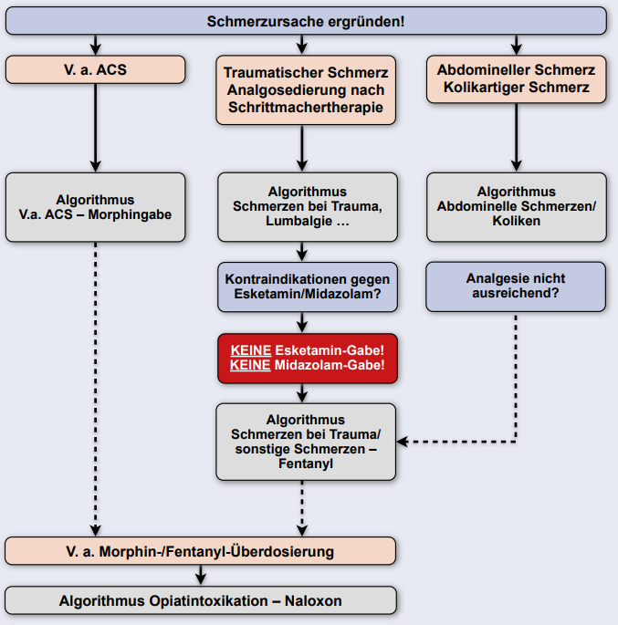
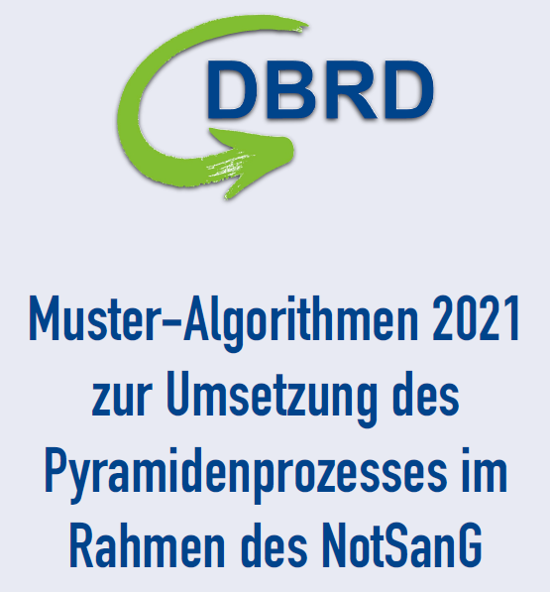
Leitalgorithmus Starke Schmerzustände
Abb. 1

Slide 5
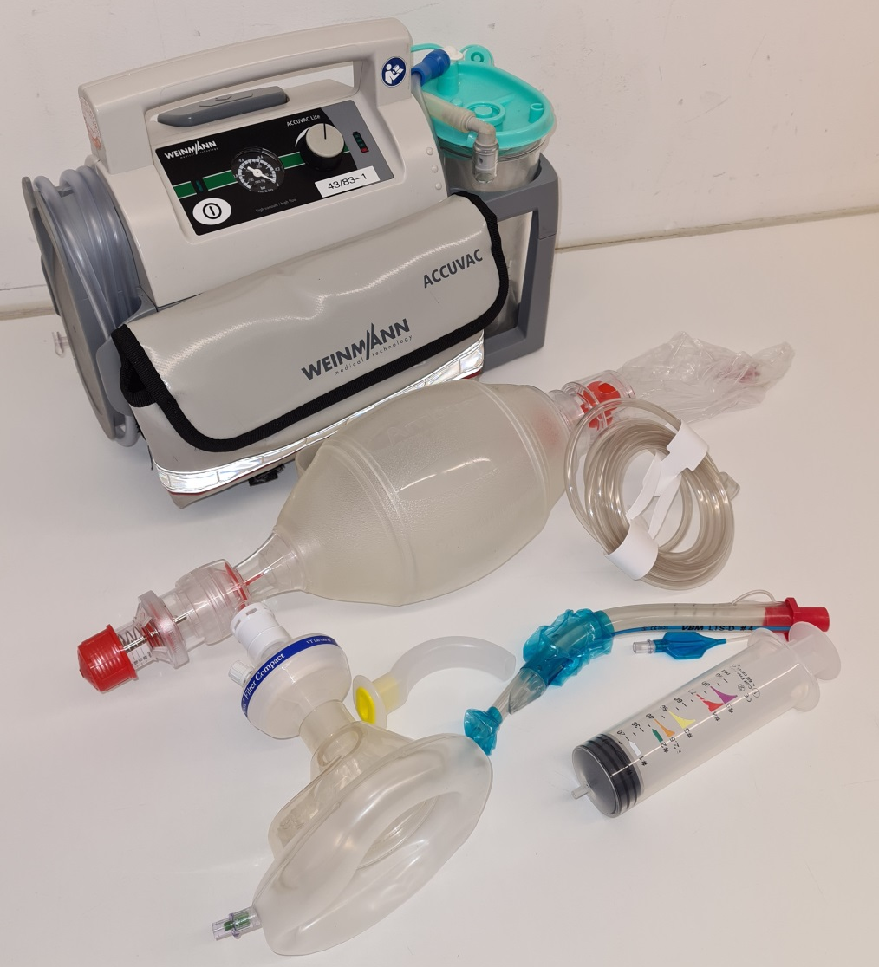
Vorbereitung B-Problem
Die meisten Algorithmen sehen eine
Vorbereitung auf eine eventuell
einsetzende Atemdepression vor
Abb. 2

Slide 6
Themenfahrplan
Grundlagen Schmerzentstehung
Opioide Analgetika
NSAR
Nichtsaure, antipyretische Analgetika
Reine Analgetika

Slide 7
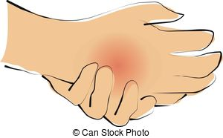
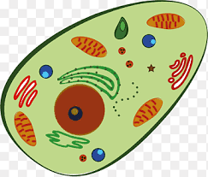
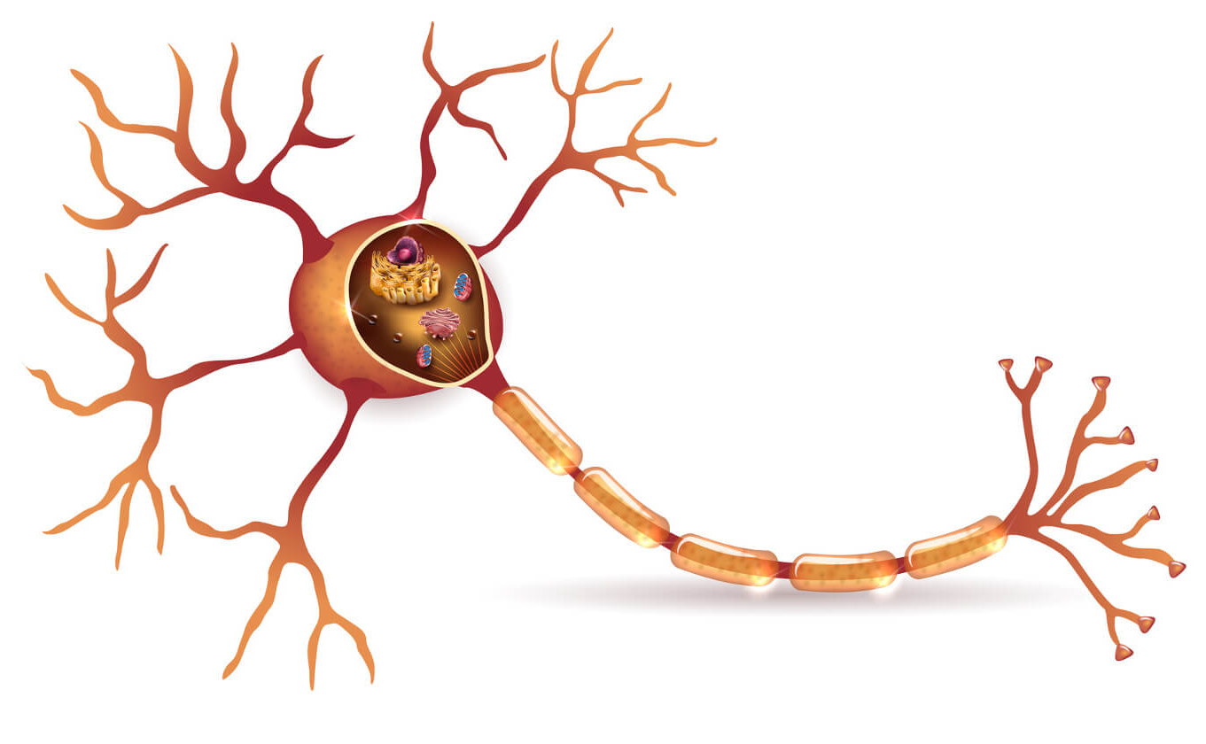
Schmerzentstehung
Bradykinin
Histamin
Vasodilatation
Gefäßpermeabilität 
Kalium
ATP
Algesie
Aktivierter Thrombozyt
Serotonin
Nozizeptor
Notes:
Nozizeptives System (Nozizeption = Aufnahme von Reizen die den Körper schädigen können)
Schmerzleitung
Schmerzverarbeitung
Schmerzantwort
Nozizeptor: freie Nervenendigung schmerzleitende Aδ-Fasern und C-Fasern
alle Organe ausser ZNS
Höchste Dichte Nozizeptor in Haut
Mechanosensorische NZ
Thermosensible NZ
Polymodale NZ (reagieren auf verschiedene Arten von Reizen)
Verletzung führt zur Freisetzung von Schmerzmediatoren:
H+, Kalium, Bradykinin, Histamin, Serotonin, Prostaglandine; ATP
Algesie: Schmerzauslösung
Hyperalgesie: verstärkte Schmerzempfindung = Schmerzreiz führt zu stärkerem Schmerz als normal
Allodynie: Absenkung der Schwelle für Schmerzreiz = auch normal nicht zu Schmerzen führende Reize reichen aus um Schmerz auszulösen
Histamin + Bradykinin => Vasodilatation + Gefäßpermeabilität > bessere Blutversorgung um Abwehrkräfte heranzuführen
Kalium, ATP => Freisetzung durch zerstörte Zellen > Entstehung von Schmerz am Nozizeptor
Serotonin => Aktivierung Thrombozyt aufgrund von Gefäßverletzung (Subendothel) > Freisetzung von Serotonin > Entstehung von Schmerz am Nozizeptor wirkt peripher schmerzsensibilisiernd, zentral schmerzstillend
Teilweise erst Schmerzentstehung durch Hyperalgesie aufgrund von Prostaglandinen
Akuter Schmerz: zeitlich limitiert und nach Beseitigung der Ursache abklingend (Warnfunktion)
Chronischer Schmerz: > 3 Monate oder intermittierend, oft kein Zusammenhang zwischen Auslöser und wieder auftretendem Schmerz mehr feststellbar (eigenes Krankheitsbild)
Somatischer Schmerz: „Oberflächenschmerz“ der Haut + „“Tiefenschmerz“ von Muskeln, Knochen, Gelenke
Viszeraler Schmerz: „Eingeweideschmerz“ Brust-, Bauch – und Beckenraum durch Überdehnung, Mangeldurchblutung oder Entzündung
Neuropathischer Schmerz: Verletzung, Entzündung oder metabolische Störung peripherer oder zentraler schmerzleitender Neuronen

Slide 8
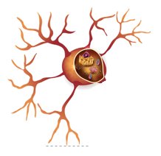
Schmerzverstärkung
Prostaglandine
Hyperalgesie
Allodynie
Schnelle Aδ - Faser
Erster starker Schmerz
Reflexauslösung
Später, anhaltender Schmerz
Langsame C- Faser
Notes:
Prostaglandine
Im Bereich der Verletzung Aktivierung von Granulozyten + Makrophargen > Hochregulierung von Cyclooxygenase => Freisetzung von Prostaglandinen
Wichtigster Vertreter: Prostaglandin E₂
Prostaglandine führen zu einer Hyperalgesie + Allodynie
Afferenter Weg des Schmerzes:
Nozizeptor > Weiterleitung über schnelle Aδ (15 m/s) und langsame C-Fasern (1m/s) > Hinterhorn des Rückenmarkes > Freisetzung von Substanz P und Glutamat
Umschaltung auf 2tes Neuron > Thalamus > Umwandlung der Rohsignale in Schmerz
> limbisches System > affektiver Charakter wie Emotionen > Sensorischer Kortex = Schmerzwahrnehmung und Lokalisation
> Hypothalamus = vegetative Schmerzreaktion
Haut, Knochen, Gelenke > Weiterleitung über A + C-Faser
Eingeweide > Weiterleitung über C-Fasern

Slide 9
Schmerzweiterleitung
Substanz P
Schmerzverstärkung
Glutamat
+
Schmerzreiz
-
Endorphine (µ)
Schmerzhemmung
Sympathikus (α₂)
Notes:
Substanz P und Glutamat:
Transmitterstoffe des Nozizeptiven Systems >
Schmerzverstärkung und bessere Weiterleitung im Bereich der Umschaltung im Rückenmark und aufsteigendem System
Schmerzhemmung im absteigenden System (antinozeptives System)
Sinn: Aufrechterhaltung der Körperfunktionen um sich aus Gefahr zu retten
Fasern dieses Systems entspringen aus verschiedenen Ebenen des ZNS
Phase 1 > Sympathikusaktivierung > Schmerzhemmung über Alpha 2 (Noradrenalin als Transmitter)
Phase 2 > Endorphine (endogene Opioidpeptide) über MÜ-Rezeptoren und Serotonin über 5-HT₃-Rezeptoren

Slide 10
Wirkorte Analgetika
PCM
Narkose
?
Gehirn
?
Ketamin
Metamizol
Opioide
Rückenmark
NSAR
Nozizeptor
Notes:
Wirkorte der Analgetika
Ansatzpunkte von Paracetamol (PCM) und Metamizol nicht abschließend geklärt

Slide 11
Themenfahrplan
Grundlagen Schmerzentstehung
Opioide Analgetika
Morphin, Fentanyl, Nalbuphin, (Naloxon)
Nichtsteroidale Antirheumatika
Nichtsaure, antipyretische Analgetika
Reine Analgetika

Slide 12
Analgetika
Opioide
Abb. 2

Slide 13
Opioid - Analgetika
Opioide
Opiate
(natürlich vorkommend)
Synthetisch hergestellte Substanzen
(morphinartige Wirkung)
Morphin
Codein
…
Fentanyl
Sufentanyl
Remifentanyl
Piritramid
…
Einteilung nach Rezeptorwirkung
Reine Rezeptoragonisten
Gemischt wirkende Antagonisten/Agonisten
Reine Antagonisten
Abb. 3
Notes:
Begriff der Opioide
Opioidpetide = körpereigene Neuropeptide, endogene Schmerzhemmung im absteigenden, antinozizeptiven Systems
Begriff kommt vom Hauptalkaloid des Opiums (getrockneter Saft der unreifen Kapseln des Schlafmohns) = Morphin
Opiate: Pharmaka die aus Opium gewonnen werden können Morphin, Codein
Opioide: alle Substanzen die morphinähnliche Wirkung am Opioidrezeptor haben
Geschichte:
5.000 v. Chr. Bereits erste Anwendungen des Schlafmohns
1806 erste wirkliche Beschreibung > Morphium (nach Morpheus, Gott der Träume)
1898 „Heroin“ als Schmerz – und Hustenmittel eingeführt
1937 erste vollsynthetische Opioide
1973 Entdeckung der Opioidrezeptoren
Einsatzgebiete außerhalb der Analgesie
Durchfall: Loperamid > Hemmung der Darmmortalität
Husten: Codein > antitussive Wirkung
Entzug: Methadon
Einteilung nach Wirkdauer:
Kurze Wirkdauer: Fentanyl, Sufentanyl, Remifentanyl
Lange Wirkdauer: Morphin, Piritramid
Reine Rezeptoragonisten
> Wirken ausschließlich „aktivierend“ an allen Opioid-Rezeptoren
Gemischt wirkende Antagonisten / Agonisten
> An manchen Opioidrezeptoren agonistische Wirkung, an anderen keine oder antagonistische Wirkung
> Ceiling-Effekt = ab bestimmter Dosierung kann keine weitere Wirkungssteigerung erreicht werden durch Dosiserhöhung > Beispiel Nalpain liegt Ceiling-Effekt bei 30 mg bezüglich Atemdepression und 50 mg bezüglich analgetischer Wirkung

Slide 14
Opioidrezeptoren
Rezeptor | Wirkung
µ₁ | Supraspinale Analgesie
µ₂ | Spinale + periphere Analgesie Atemdepression antitussive Wirkung Bradykardie + Hypotonie Miosis Obstipation Euphorie
κ | Spinale + supraspinale Analgesie Dysphorie Sedierung
δ | Stressinduzierte Analgesie
Wirkung | µ | Κ | δ
Analgesie | +++ | ++ | +
Euphorie | +++ | - | -
Dysphorie | - | +++ | -
Sedierung | ++ | ++ | -
Atemdepression | +++ | - | ++
Hemmung Magen-Darm-Motilität | ++ | + | ++
Notes:
Opioidrezeptoren => G-Protein-gekoppelte Rezeptoren > Inhibitation cAMP > Öffnung K⁺-Kanäle (Einstrom) und Schließung Ca⁺⁺-Kanäle Hemmung von GABA > Enthemmung > Suchtpotential (bei chronischen Schmerzen meist keine Euphorie, deshalb weniger Sucht)
Rückenmark > Hemmung Freisetzung Glutamat, Substanz P Sedierung Atemdepression > Herabsetzung der Ansprechbarkeit auf Co2 im Atemzentrum (bei Schmerz Aufhebung dieser Wirkung)
Antitussive Wirkung > Hemmung der Erregbarkeit des Hustenzentrums
Emetische Wirkung > Stimulation des Brechzentrums (Medulla oblongata)
Muskelrigidität > Versteifung der Skelettmuskulatur mit der Gefahr erhöhter Atemwiderstände
Hypothermie > Temperaturabnahme durch Manipulation Temp-Regulierung im Hypothalamus
Bradykardie > Aktivierung Vagus
Darm-Motilität > verzögerte Magenentleerung, spastische Obstipation
Vorkommen: ZNS an spinalen + supraspinalen Synapsen des auf – und absteigenden Nozizeptiven System Peripherie > Nozizeptoren > Hemmung der Schmerzwahrnehmung

Slide 15
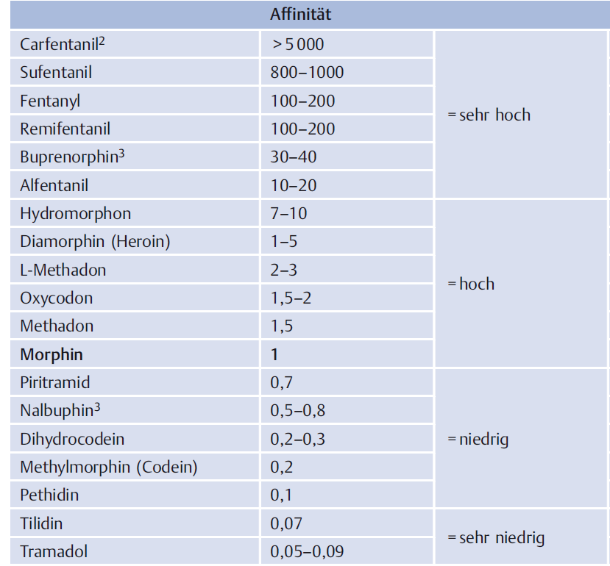
Wirkstärke Opioide

Slide 16
Übersicht Opioide
 | Piritramid | Morphin | Fentanyl | Nalbuphin
Dosierung | 7,5 – 15 mg | 5 – 10 mg | Narkose 1 – 4 µg/kg Analgesie 1 – 2 µg/kg | 10 – 20 mg
Wirkeintritt | 5 (15 Maximal) | 15 (30 Maximal) | 5 (10 maximal) | 2 (15 Maximal)
Wirkdauer | 4 – 6 h | 4 – 5 h | Narkose 20 – 30 min Analgesie 1 – 2 h | 2 – 3 h
Nasale Gabe |  | 0,1 – 0,2 mg/kg | 2 µg/kg

Slide 17
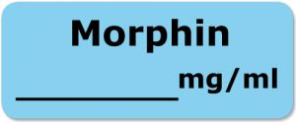
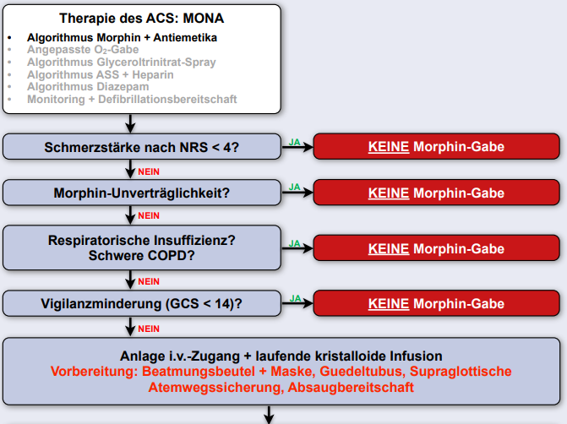
Analgesie bei ACS
1
Abb. 1

Slide 18
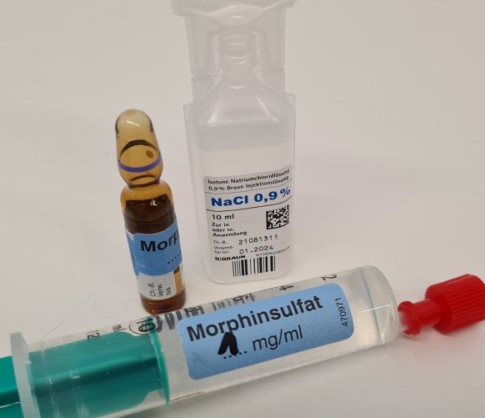
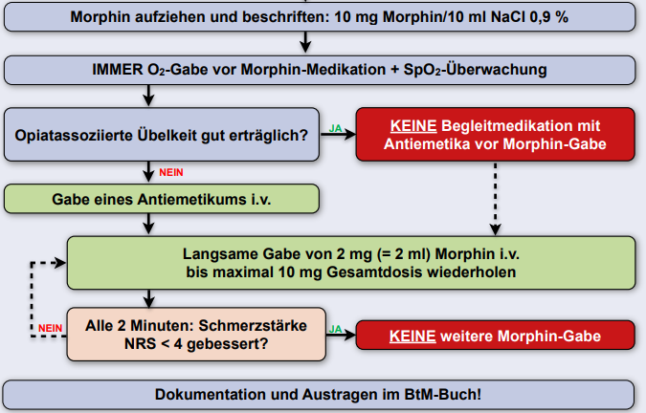
Analgesie bei ACS
1
Abb. 2
Abb. 1

Slide 19
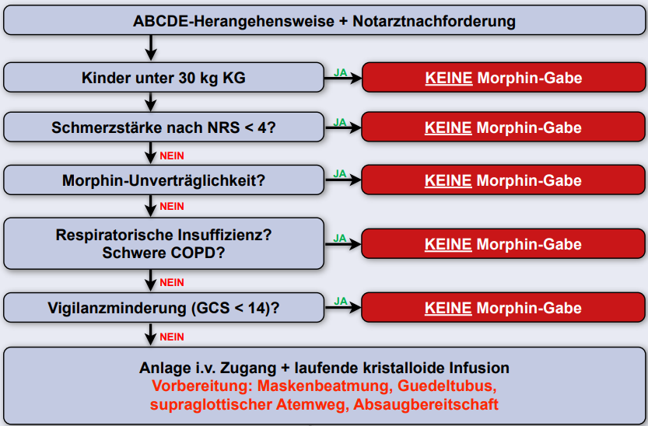
Schmerzen Trauma
1
Abb. 1

Slide 20
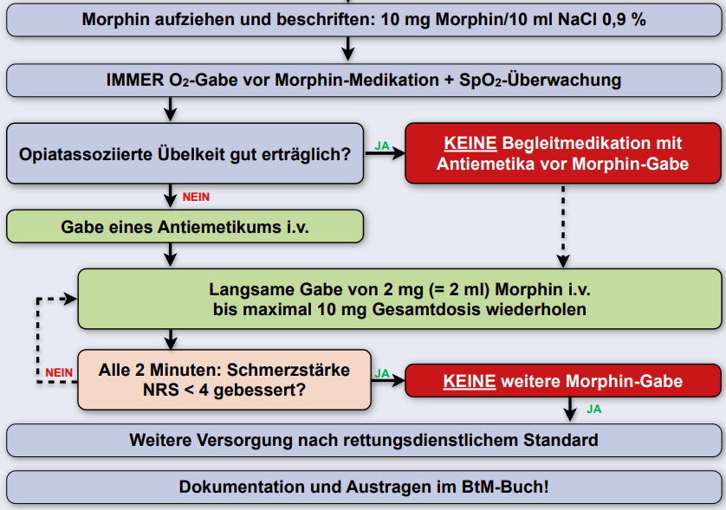
Schmerzen Trauma
1
Abb. 1

Slide 21
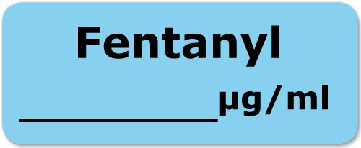
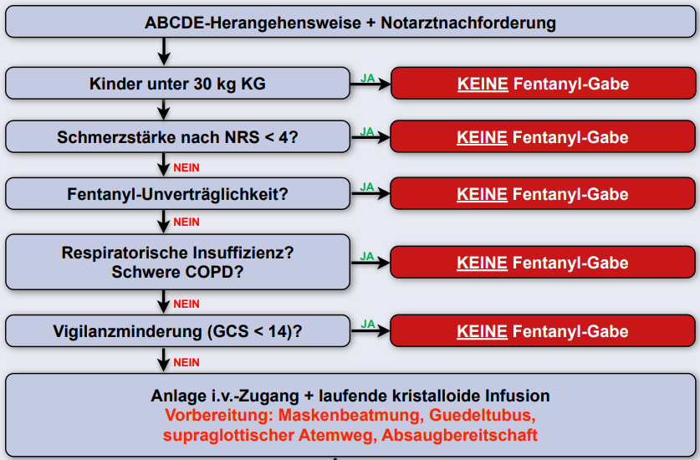
Schmerzen
50
Abb. 1

Slide 22
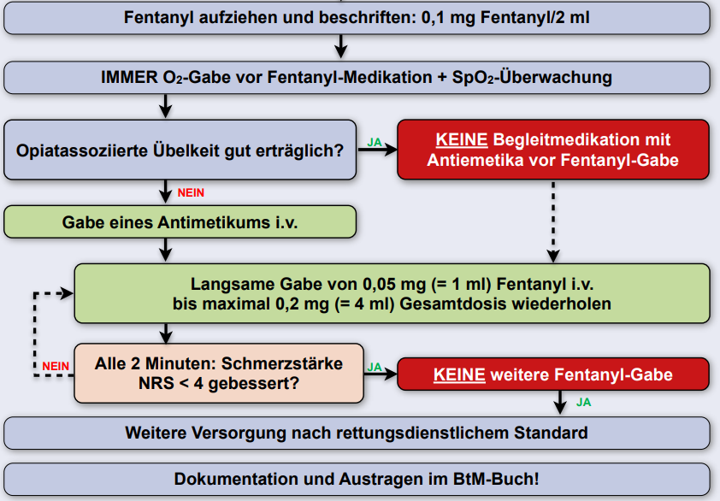
Schmerzen
50
Abb. 1

Slide 23
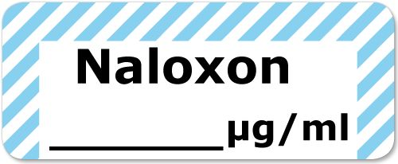
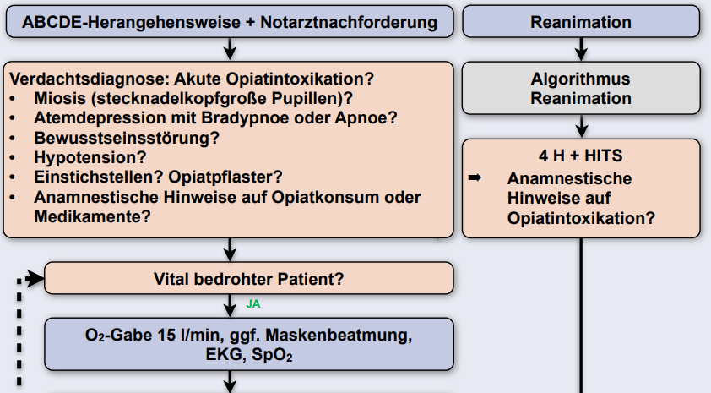
Opiat – Überdosierung
Abb. 1
Notes:
Naloxon
Reiner Opioid-Rezeptorantagonist
Höchste Affinität zu Mü, mittlere Affinität zu Kappa
Verdrängt bereits am Opioidrezeptor angebundenes Opioid
Nicht abhängige Patienten: Antagonisierung aller wesentlichen Opioidwirkungen teilweise sehr hohe Dosierungen notwendig um Atemdepression aufzuheben (Buprenorphin > 2 mg)
Abhängige Patienten: Auslösung eines Entzugssyndroms
Dosierung Naloxon
Initial 0,4 mg, Steigerung alle 3 – 5 min
CAVE: bei Süchtigen nur langsame Steigerung um Atemdepression aufzuheben, aber noch keinen Entzug
CAVE: Rebound – Effekt aufgrund geringerer Halbwertszeit von Naloxon im Vergleich zu den anderen Opioiden
Rebound-Effekt: Überschießende Gegenreaktion bei abruptem Absetzen eines Medikamentes > Verstärkte Wirkung nach Ende der Wirkung von Naloxon möglich

Slide 24
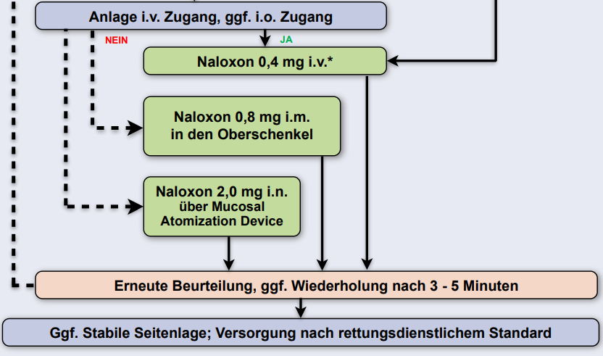
Opiat – Überdosierung
Abb. 1
Notes:
Nasale Gabe von Naloxon:
Mit der in den meisten Rd-Bereichen vorgehaltenen Konzentrationen (0,4 mg / ml) ist eine nasale Gabe nicht möglich, da Flüssigkeitsmenge die Resoprtionsfähigkeit
der Nasenschleimhaut übertsteigt.
Mittlerweile auch Fertigprodukte für die Anwendung durch Ersthelfer zugelassen:
Siehe: https://www.narcan.com/

Slide 25
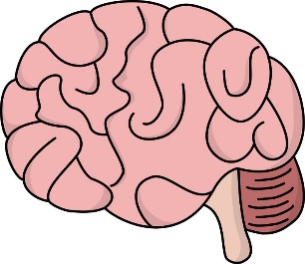
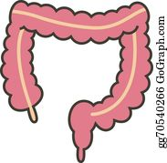
Pathophysiologie Erbrechen
Psychatrische Erkrankung
Ekel
Toxine
Morphin
Herzglykoside
Zytostatika
Area postrema (CTZ)
Vestibuläres System
5-HT₃-Rezeptor D₂-Rezeptor
Opiodrezeptor
mACh-Rezeptor
H₁-Rezeptor
Brechzentrum
N. vagus
5-HT₃-Rezeptor
D2-Rezeptor
H₁-Rezeptor
mACh-Rezeptor
NK₁-Rezeptor
Toxine
Bestrahlung
Zytostatika
Notes:
Brechreflex: Schutzreflex des Körpers nach oraler Aufnahme von toxischer Stoffe
Begleitsymptome: Salviation, Schwitzen, Tachykardie, Übelkeit
Chemorezeptive Triggerzone (CTZ)
Lokalisierung in der Area postrema (4. Ventrikel)
Außerhalb der Blut-Hirn-Schranke > Erreichbar für Toxine und andere Stoffe im Blut
Erregung auch über afferenten N. vagus vom Darm ausgehend
Rezeptoren: D2, 5-HT3, M, Cannabinoidrezeptor, Opioidrezeptor
Darmschleimhaut
Nervenendigungen mit 5-HT3-Rezeptoren bestückt
Ausschüttung von Serotonin aus Darmschleimhaut (ausgelöst von Toxin, Alkaloiden (Emetin), Röntgenstrahlung, Zytostatika)
Vestibuläres System
Seekrankheit, Kinetosen
Ausgehend vom Gleichgewichtsorgan
M-Rezeptor, H1-Rezeptor
Höhere Zentren
Mögliche Auslöser:
Psychatrische Erkrankung
Ekel
Antozipatorisches Erbrechen vor neuer Chemotherapie
Intrakranielle pathologische Prozesse
Entzündung, Raumforderung, Trauma > Hirndruckerhöhung > direkte Stimulation des Brechzentrums
Ablauf des Erbrechens
Phase 1: Prodromalphase > Gefühl von Unwohlsein und Übelkeit
Phase 2: Würgen > Kontraktion von Zwerchfell-, Bauchwand- und Intercostalmuskulatur, tiefe Inspiration, Verschluss der Glottis
Phase 3: Erbrechen > Erschlaffung von Magenmuskulatur und Ösophagussphinktern + simultane Kontraktion des Zwerchfells und Bauchwandmuskulatur > starker Anstieg intraabdomineller Druck

Slide 26
Ondansetron
Wirkstoffname: Ondansetron
Ampulle: 4 mg / 2ml
Wirkmechanismus: Antiemetikum
5-HT₃-Rezeptor-Antagonist
Wirkung oberer GIT, CTZ
Dosierung: 4 – 8 mg
als Kurzinfusion über 15 min
Wirkeintritt: 1 – 2 min
Wirkdauer: 3 – 5 h
Kontraindikationen
Allergie / Überempfindlichkeit
Schwangerschaft und Stillzeit
Kinder < 12 Jahre
Bekanntes Long-QT-Syndrom
Notes:
Auch Serotonin-Rezeptor-Antagonist genannt
Hinweis zur Gabe als Kurzinfusion:
Lt. Fachinformation nur Dosierungen > 8 mg zwingend als Kurzinfusion < 8 mg auch langsame i.v. Gabe über 30 Sekunden möglich
Einsatzgebiet laut Fachinformation:
Chemo- / Strahlentherapieinduzierte Nausea und Emesis
Prophylaxe postoperative Nausea und Vomiting (PONV)
Nebenwirkungen:
Verlängerung QT-Intervall CAVE: vorbestehende QT-Zeit-Verlängerung > nur mässige Verlängerungen in Studien gezeigt, aber Torsaden bei Long-QT berichtet
Kopfschmerz
Hitzegefühl
Kinder nach Fachinformation keine KI, allerdings angepasste Dosierung

Slide 27
Dimenhydrinat
Wirkstoffname: Dimenhydrinat
Ampulle: 62 mg / 10ml
Wirkmechanismus: Antiemetikum
H₁-Rezeptorantagonist
Wirkung GIT, CTZ
Dosierung: 62 mg
langsam über 2 Minuten geben
Wirkeintritt: 1 – 2 min
Wirkdauer: 6 – 9 h
Kontraindikationen
Allergie / Überempfindlichkeit
Akuter Asthmaanfall
Epilepsie, Eklampsie
Engwinkelglaukom
Bekanntes Long-QT-Syndrom
Schwanger 3. Trimenon
Notes:
Kontraindikationen nach Fachinformation:
Überempfindlichkeit
Akuter Asthma-Anfall
Engwinkelglaukom
Phäochromozytom (Tumor des Nebennierenmarks mit übermässiger Katecholinproduktion
Porphyrie (Stoffwechselerkrankung mit Stöung des roten Blutfarbstoffes Häm)
Prostatahyperplasie bei Restharnbildung
Vorsicht bei:
Eingeschränkter Leberfunktion
Rhythmusstörung
Hypokaliämie, Hypomagnesiämie
Bradykardie
Long-Qt-Syndrom oder anderen Arzneimittel die die Qt-Zeit verlängern (Antihistaminika, Antiarrhythmika Klasse 1a + 3, Neuroleptika, Antibiotika)
Asthma
Schwangerschaft im 3. Trimenon Auslösung von Wehen möglich, aber keine generelle Kontraindikation
Nebenwirkungen:
Müdigkeit
Sedierung
Schwindel, Kopfschmerz
Mundtrockenheit
Sehstörung
Qt-Zeit-Verlängerung
Magen-Darm-Beschwerden

Slide 28
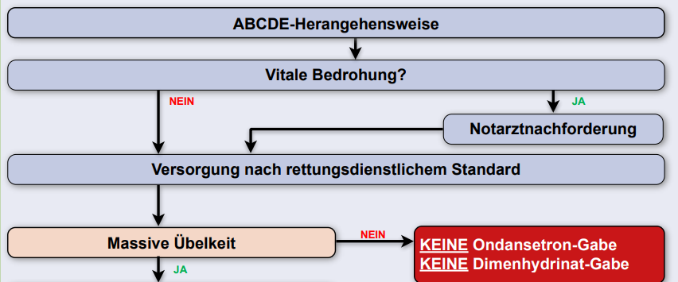
Massive Übelkeit - Antiemetikum
Abb. 1

Slide 29
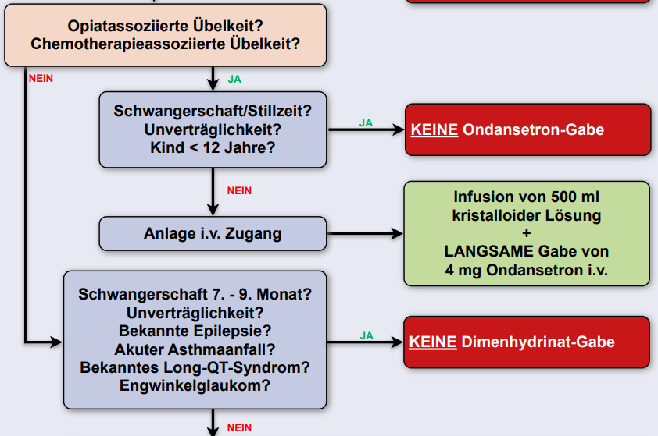
Massive Übelkeit - Antiemetikum
Abb. 1
Notes:
Typische Anwendungsfälle:
Schwangerschaft: Dimenhydrinat
Gastroenteritis: Ondansetron (Dimenhydrinat)
Vestibulär: Dimenhydrinat
Zentral ausgelöst: Dimenhydrinat
Chemotherapie: Ondansetron
Opiatnebenwirkung: Ondansetron
Weitere Informationen:
https://dasfoam.org/2019/02/23/zum-kotzen-antiemetika-in-der-notfallmedizin/

Slide 30
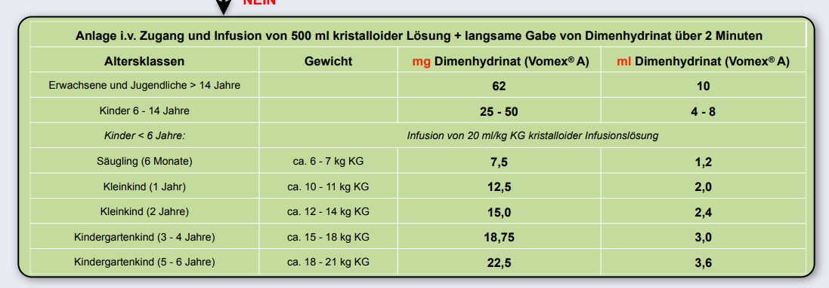
Massive Übelkeit - Antiemetikum
Abb. 1

Slide 31
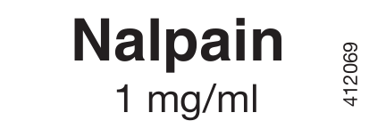
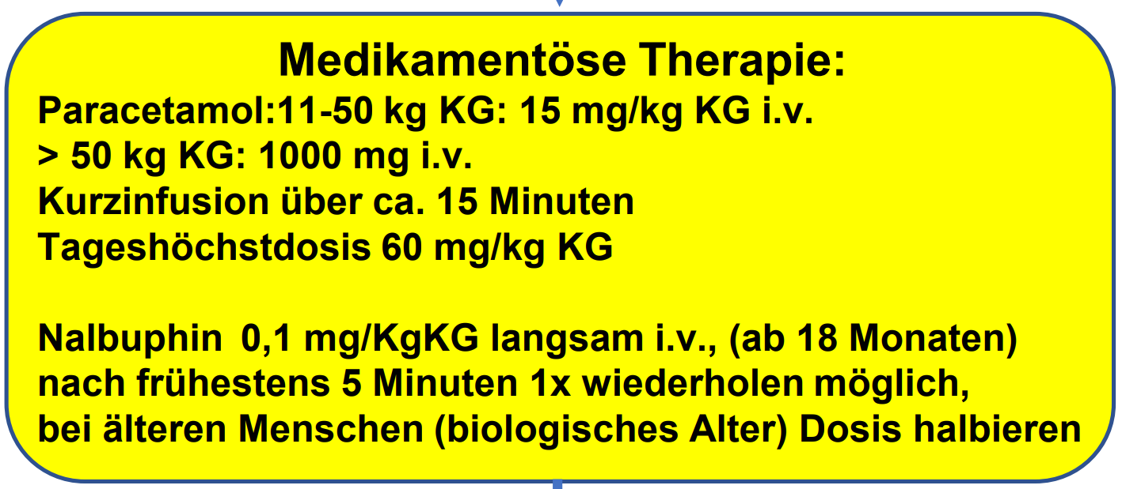
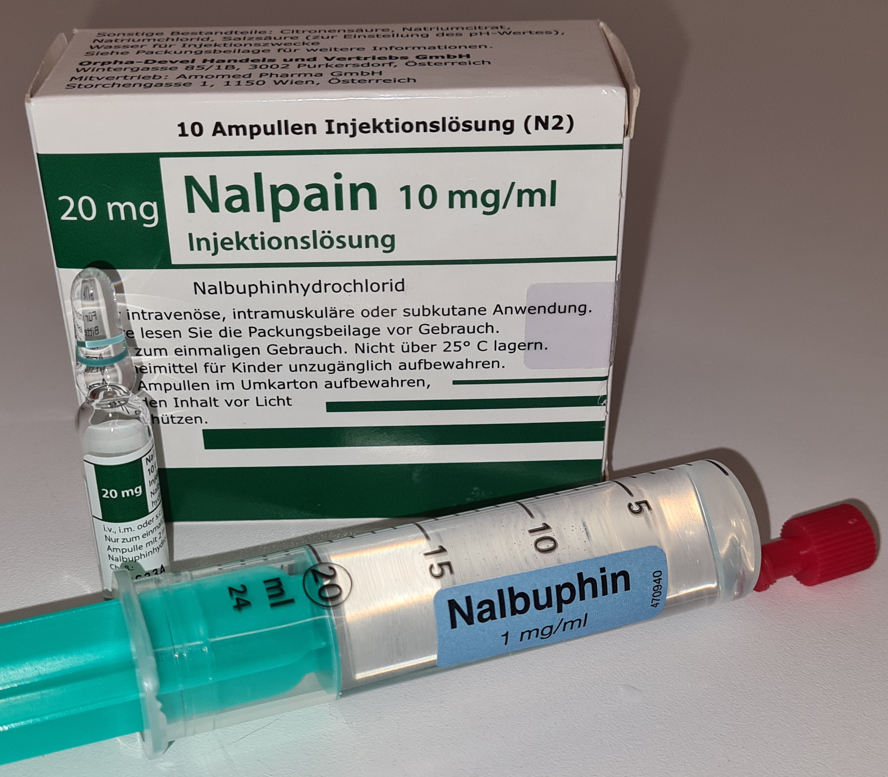
SOP Analgesie
Abb. 4
Kontraindikationen
Überempfindlichkeit / Allergie
Leber – / Nierenschäden
Akuter / chronischer Alkoholabusus
Opiatabhängigkeit, Einnahme Opiat / Sedierung < 24 h
Schwangerschaft / Stillzeit
Kopfverletzung / erhöhter ICP
Kolikartige Schmerzen
Herzinfarkt, Herzinsuffizienz, Epilepsie, Hyperthyreose
Alter < 18 Monate
Abb. 2
Notes:
Indikation: mittelstarke und starke Schmerzen
WHO – Stufenschema sieht die gleichzeitige Gabe von einem Opioiden und Nichtopioiden Schmerzmittel vor
> Gleichzeitige Gabe führt zu einer Wirkverstärkung
Dosierung nach Fachinformation:
0,1 – 0,3 mg/kg KG Erwachsene
0,1 – 0,2 mg/kg KG Kinder > 18 Monate
Maximale Einzeldosis 20 mg (Erw) und 0,2 mg/kg (Kind)
Wirkdauer 3 – 6 h
Ältere Patienten mit niedrigster Dosierung beginnen
Mittel oder leichte Einschränkung der Nierenfunktion: stärkere Reaktion möglich
Absolute Kontraindikationen nach Fachinformation
Überempfindlichkeit
Schwere Nierenfunktionsstörung: Kontraindikation
Leberfunktionsstörung: Kontraindikation
Gleichzeitige Behandlung mit µ-Agonisten (Morphin, Fenta,…)
Wechselwirkungen nach Fachinformation
Abhängigkeit von Opioiden: Entzugssymptomatik
Einnahme Opioide zur Analgesie: verstärkte Schmerzen
Kopfverletzung / ICP: evt. weitere Erhöhung des ICP, vorsichtig einsetzen
Wehentätigkeit: Apnoe + Bradykardie des Neugeborenen
Atemdepression: 10 mg Nalbuphin verursacht etwa gleiche Atemdepression wie 10 mg Morphin (Ceiling Effekt bei 30 mg), Antagonisierung mit Naloxon
Herzinsuffizienz, paralytischer Ilius, Gallenkolik, Epilepsie und Hyperthyreose nur sehr vorsichtig einsetzen
Nalpain kann als Nebenwirkung eine ausgeprägte Dysphorie auslösen
Zusammen mit Alkohol verstärkte Sedierung möglich
Zusammen mit anderen zentral dämpfenden Medikamenten kann Atemdepression verstärkt werden

Slide 32
Themenfahrplan
Grundlagen Schmerzentstehung
Opioide Analgetika
Nichtsteroidale Antirheumatika
Acetylsalicylsäure
Nichtsaure, antipyretische Analgetika
Reine Analgetika

Slide 33
Nicht steroidale Antirheumatika
Fettsäure
Phospholipase A₂
Arachidonsäure
Zyklooxygenase
Lipoxygenase
COX 1
COX 2
Thromboxan A2
Leukotriene
Prostazyklin
Prostaglandin
Notes:
COX 1 – Magenschleimhautprotektion, Plättchenaggregation
COX 2 – Entzündung, Fieber, Schmerz > Hyperalgesie + Vasodilation + erhöhte Permeabilität peripher > bessere Schmerzweiterleitung im Rückenmark
NSAR, Nichtsaure antipyretische Analgetika > Hemmung der Zyklooxygenase
Glukokortikoide > Hemmung Phospholipase + Zyklooxygenase
Analgetische Wirkung von NSAR:
- Bei Entzündung Aktivierung von COX ₂ durch Entzündungsmediatoren - Prostaglandine (insb. E₂) und Prostazykline (z.b. PGI₂) führen zur Sensibilisierung (Hyperalgesie) der Nozizeptoren
- Hemmung von COX₂ behindert diesen Prozess > Sensibilisierung findet nicht statt > keine Schmerzentstehung
Gleichzeitig Wirkung im Hinterhorn und höheren Anteilen des Schmerzsystems
Analgetische Wirkung Nichtsaurer, antipyretischer Analgetika:
Lediglich schwache Wirkung an den COXn
Zentrale Wirkung im Vordergrund
Aspirin: Dauerhafte Hemmung der Thrombozytenaggregation (über Thromboxan A₂) > erst nach Austausch des Thrombozyts wieder aktiv (5 – 12 Tage) restliche NSAR nur reversible Hemmung über einige Stunden
bis 500 mg analgetisch + antipyretisch, > 500 mg zusätzlich antiphlogistisch (meist deutlich höher dosiert bis zu 5g/d)
50 – 100 mg keine analgetische Wirkung, aber Hemmung Thrombozytenaggregation
Nebenwirkung Analgetika-Asthma:
Wird der Zyklooxygenaseweg gehemmt, wird Arachidonsäure vermehrt über den Lipoxygenaseweg in Leukotriene umgewandelt > starker Bronchokonstriktor
Nebenwirkung Magenulcus:
- Prostaglandin E₂ fördert die Schleim + Bicarbonatbildung an den Mukosazellen der Magenschleimhaut - langandauernde Einnahme führt zu schwächerem Schutz der Magenschleimhaut (weniger Schleim, weniger Bicarbbonat) > saures Milieu > Ulcus

Slide 34
Themenfahrplan
Grundlagen Schmerzentstehung
Opioide Analgetika
Nichtsteroidale Antirheumatika
Nichtsaure, antipyretische Analgetika
Paracetamol, Metamizol
Reine Analgetika

Slide 35
Analgetika
Paracetamol
10 mg / ml
Paracetamol
Abb. 2

Slide 36
Paracetamol
Paracetamol
10 mg / ml
Wirkstoffname: Paracetamol
Ampulle: 1.000 mg / 100 ml
Wirkmechanismus: größtenteils ungeklärt
vermutlich unter anderem COX-Hemmung
keine antiphlogistische Wirkung
Antipyrese
Dosierung: siehe SOP
als Kurzinfusion über 15 min
Wirkeintritt: einige Minuten, Wirkmaximum 30 Minuten
Wirkdauer: 4 - 6 Stunden
Notes:
Wirkmechanismus nach wie vor nicht abschließend geklärt
Analgetische + antipyretische Wirkung, KEINE antiphlogistische Wirkung
Kaum Auswirkung auf die periphere COX - wirkt hauptsächlich auf COX 2 - daher keine Auswirkung Thrombos und GI-Trakt
Ausgeprägte Antipyretische Wirkung durch COX2-Hemmung im ZNS

Slide 37
SOP RLP
Paracetamol
10 mg / ml
Abb. 4
Kontraindikationen
Allergie
Glucose-6-Phosphat-Dehydrogenasemangel
Schwere Nierenfunktionsstörung
Leberfunktionsstörung
Alkoholintox / chronischer Alkoholabusus
Einnahme Antiepileptika
Paractemol < 4 h oder Tagesdosierung > 60 mg/kg
Mangelernährung
Notes:
15 mg = 1,5 ml der fertigen Infusionslösung
Kontraindikationen nach Fachinformation:
Überempfindlichkeit
Schwere Leberfunktionsstörung
Wechselwirkungen und vorsichtige Anwendung:
Schwere Niereninsuffizienz
Chronischer Alkoholismus
Chronische Unterernährung
Dehydratation
Glucose-6-Phosphat-Dehydrogenasemangel

Slide 38
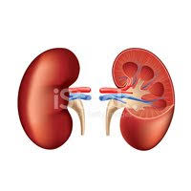
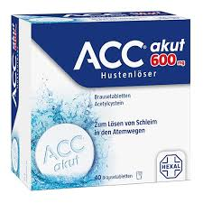
Kontraindikationen Paracetamol
Alkoholabusus
Antiepileptika
+
Konjunktion
Paracetamol
Cytochrom P-450
CYP2E1
N-Acetyl-p-benzochinonimin
NAPQI
Gluthation
-
Urin / Galle
Glucose-6-Phosphat-Dehydrogenasemagel
Mangelernährung
Notes:
Cytochrom P 450
Proteine mit enzymatischer Aktivität > Oxydierung von Arzneistoffen
In normaler Dosierung nur geringer Teil über diesen Weg abgebaut
Bei Überdosierung Erschöpfung der Gluthation-Speicher > NAPQI bindet an Leberzelle und führt zur Leberzellnekrose
Gluthation
Tripeptid aus Aminosäuren
Reduziert Sauerstoffverbindungen >
Vorstufe NADPH > Bereitstellung durch Glucose-6-Phosphat und Mangelernährung behindert
Glucose-6-Phosphat-Dehydrogenasemangel
Genetisch bedingte Erkrankung
Fehlen von Enzym G6PDH
Hämolytischer Anämie
Tropische / subtropische Länder
10% der Afroamerikaner
Malariagebiete > durch Mangel kann sich erreger nicht ausbreiten
5 – 10% von ATP wird zu NADPH
Enzym wandelt Glucose-6-Phosphat + NADP(+) > NADPH
In Erys der einzige Weg um NADPH zu bilden > oxidativer Stress > Hämolyse
Auslösung der Hämolyse
Saubohnen, Erbsen, Johannisbeeren, Antibiotika usw
Fieber, Schüttelfrost, Bauchkrämpfe …
Vergiftung mit Paracetamol
2 – 14 h nach Einnahme: GI-Phase mit Übelkeit und Erbrechen
Symptomfreie Phase
72 – 96 h nach Einnahme: Oberbauchschmerz, Ikterus, akute Pankreatitis, hepathische Enzephalopathie
Fulminantes Leberversagen
Antidot N-Acetylcystein, bis 8-10 h nach Einnahme, danach Wirksamkeit eher unwahrscheinlich

Slide 39
Analgetika
Metamizol
Abb. 2
Notes:
Wirkmechanismus nicht vollständig geklärt
Analgetisch, Antipyretisch und spasmolytisch
COX-Hemmung im ZNS
Zusätzliche Zentrale Wirkung unklarer Art
Einziges Analgetikum mit spasmolytischer Komponente
> Hemmung der Kaliumkanäle und verminderter Ca++-Einstrom in den glatten Muskelzellen

Slide 40
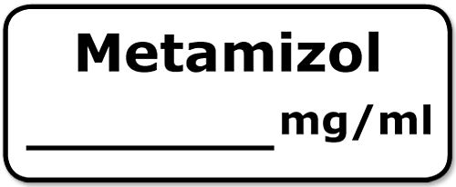
2
Wirkstoffname: Metamizol
Ampulle: 1.000 mg / 2 ml
Wirkmechanismus: größtenteils ungeklärt
vermutlich unter anderem COX-Hemmung
keine antiphlogistische Wirkung
Spasmolyse / starke Antipyrese
Dosierung: 1 – 2.5 g i.v.
max. 1g / min
besser: 100 ml - Kurzinfusion
Wirkeintritt: 2 – 3 Minuten, Wirkmaximum 30 Minuten
Wirkdauer: 4 -6 Stunden
Abb. 5
Notes:
Rote Handbriefe:
Möglichkeit einer Leberschädigung https://www.bfarm.de/SharedDocs/Risikoinformationen/Pharmakovigilanz/DE/RHB/2020/rhb-metamizol.html
Ausbildung einer Agranulozytose (Abfall der Granulozyten) > sehr selten
https://www.akdae.de/Arzneimittelsicherheit/DSM/Archiv/2017-37.html#:~:text=Bei%20Auftreten%20von%20Fieber%2C%20Halsschmerzen,Differenzialblutbild%20kontrollieren%20und%20Metamizol%20pausieren.
Agranulozytose:
Typ II Allergie
Nach Erstkontakt Ausbildung von Antikörpern gegen Granulozyten
Bei erneutem Kontakt Untergang der Granulozyten
Symptombeginn: Tage/Wochen nach Medikamentengabe
Symptome: Entzündliche Schleimhäute, Halsschmerzen, Schluckbeschwerden, Fieber, Schwäche
Häufigkeit: unklar, zwischen 1:10.000 und 1:1.000.000, in vielen Ländern deswegen nicht mehr zugelassen
Sicherheitsaufklärung durchführen
Blutdruckabfall:
Möglicher RR-Abfall durch zu schnelle Gabe oder anphylaktische Reaktion
Nicht mehr als 1 g / min > BESSER: Kurzinfussion 100 ml

Slide 41
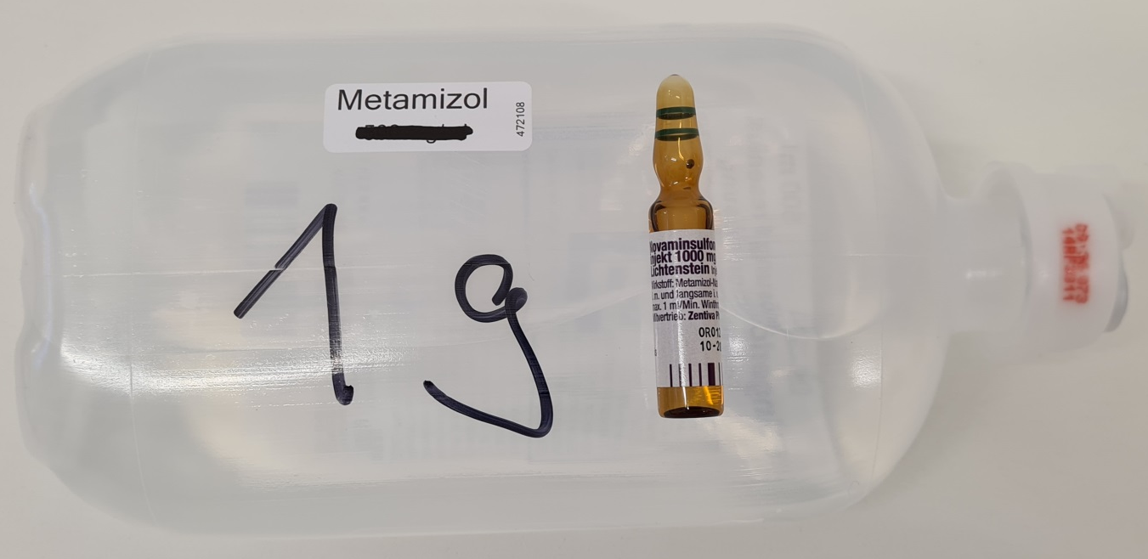
2
Kontraindikationen
Überempfindlichkeit / Allergie
Analgetika-Asthma
Glucose-6-Phosphat-Dehydrogenase-Mangel
Akute, intermittierende Porphyrie
Schwangerschaft
Hypotonie
Abb. 2
Notes:
Porphyrie:
Gruppe von Stoffwechselerkrankungen die mit einer Störung der Bildung des roten Blutfarbstoffes Häm einhergehen

Slide 42
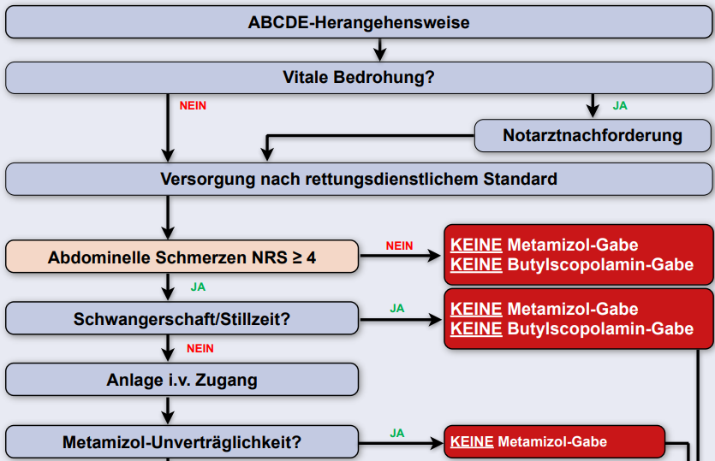
Abdominelle Schmerzen
2
Abb. 1

Slide 43
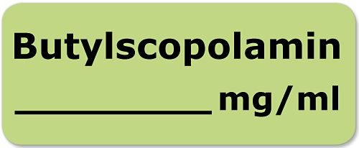
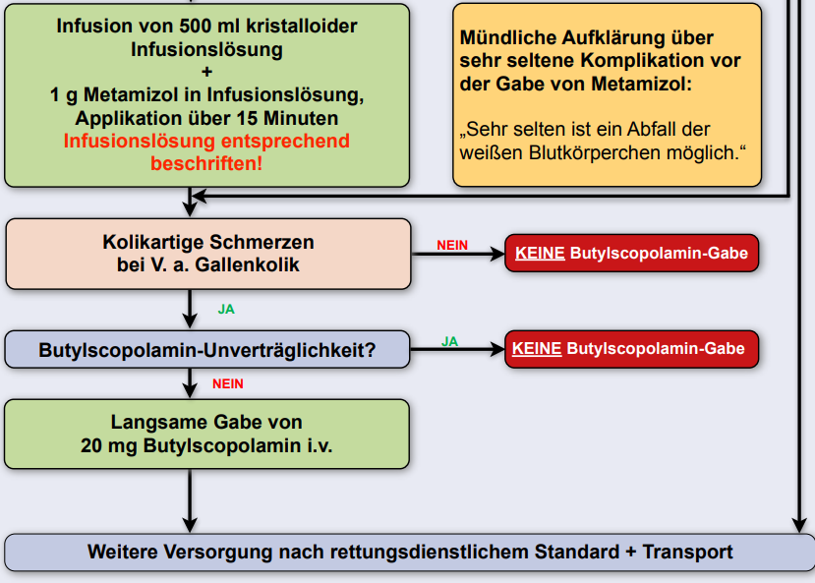
Abdominelle Schmerzen
20
Abb. 1

Slide 44
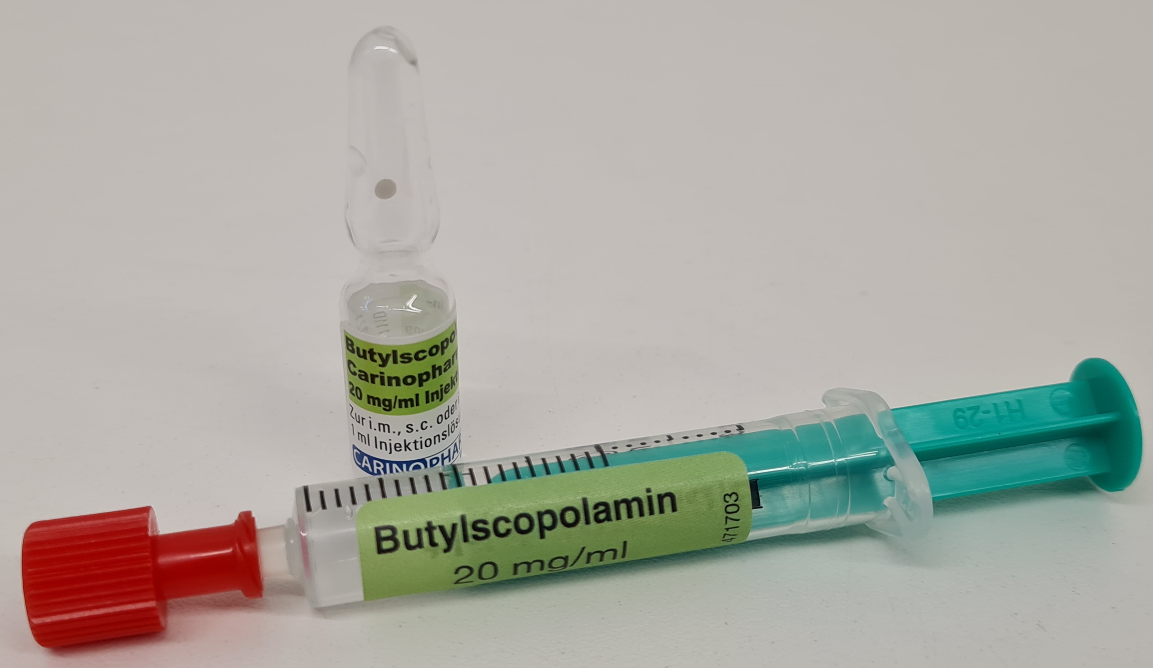
20
Wirkstoffname: Butylscopolamin
Ampulle: 20 mg / 1 ml
Wirkmechanismus: Parasympatholytikum Spasmolyse glatte Muskulatur GI-Trakt und Harnblase
Dosierung: 20 – 40 mg i.v.
max. 100 mg / d
Wirkeintritt: 2 – 5 Minuten
Wirkdauer: 5 Stunden
Abb. 2
Notes:
Medigruppe: Parasympatholytikum oder Anticholinergika
Wirkmechanismus: kompetitiver Antagonist an Muskarinrezeptoren
Butylscopolamin ist nicht ZNS-gängig und hat deshalb weniger zentrale Nebenwirkungen
Bei oraler Einnahme fast ausschließlich Wirkung am Magen – Darm – Trakt
Bei i.v. – Gabe auch systemische Nebenwirkungen möglich
Indikation: Krämpfe und Koliken des Gastrointestinaltraktes, insbesondere bei Gallenkolik + Pankreatitis, und des Genitaltraktes
Nach Leitlinie kein Einsatz bei Urolithiasis, da in den verabreichten Dosierungen dort wirkungslos
Exkurs Atropin:
> Entstammt der Pflanze Atropa belladonna > Belladonna = schöne Frauen > im Mittelalter genutzt um Pupillen zu erweitern um damit schöner auszusehen

Slide 45
Wirkung von Parasympatholytika
Organ/Organsystem | Wirkungen | Nebenwirkungen
Herz | Erregungsbildung + AV-Überleitung  Herzfrequenz  | Tachykardie
Gefäße | Dilatation der Hautgefäße | Hautrötung Wärmestau
Bronchien | Leichte Bronchodilatation Bronchialsekretion 
Magen-Darm | Tonus + Motilität  Speichel - / Magensaftsekretion  | Mundtrockenheit
Gallenwege | Tonus 
ZNS | Atropin = Erregung Scopolamin = Sedierung | Unruhe
Augen | Mydriasis Augeninnendruck  | Glaukomauslösung
Harnblase | Tonus  | Miktionsbeschwerden
Schweißdrüsen | Schweißbildung  | Trockene Haut
Notes:
Medigruppe: Parasympatholytikum oder Anticholinergika
Wirkmechanismus: kompetitiver Antagonist an Muskarinrezeptoren
Glaukomauslösung => durch Mydriasis Verengung des Kammerwinkels > behinderter Abfluss des Kammerwassers > erhöhter Innendruck > Glaukomanfall

Slide 46
Themenfahrplan
Grundlagen Schmerzentstehung
Opioide Analgetika
Nichtsteroidale Antirheumatika
Nichtsaure, antipyretische Analgetika
Reine Analgetika
Ketamin

Slide 47
Analgetika
EsKetamin
Abb. 2

Slide 48
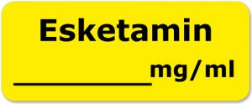
Wirkmechanismus
K⁺
Nicht-kompetitiver Antagonist am NMDA-Rezeptor
Schwacher Opioidrezeptor-Agonist
Hemmung Wiederaufnahme Katecholamine
Aktivierung Sympathikus
Neuroprotektion durch verminderten Ca⁺⁺-Einstrom
Relaxierung der Bronchialmuskulatur
Antikonvulsive Wirkung
Antidepressive Wirkung
Keta
Glutamat
X
Ca⁺⁺/Na⁺
NMDA-Rezeptor
Notes:
Führt zu dissoziativer Anästhesie
Schlaf und Schmerzfreiheit unter Aufrechterhaltung der Schutzreflexe Wahrnehmung und Verabreitung akustischer und optischer Reize erfolgt nicht mehr normal
Gleichzeitig kommt es zu einer ausgeprägten Amnesie
Ketamin Razemat aus Isomere S(+) und R(-) Ketamin
Es-Ketamin besteht nur aus S(+)Ketamin > weniger Nebenwirkungen, höherer analgetische Potenz (ca. 2 fach)
NMDA-Rezeptor: N-Methyl-D-asparat
wichtigster erregender Glutamatrezeptor im Gehirn durch Ketanest
Glutamat öffnet den Ionen-Kanal und ermöglich Einstrom von Ca++ in die Zelle
Ketamin verhindert diese Öffnung trotz Vorhandensein von Glutamat > Nervenzelle bleibt inaktiv
Wirkung von Alkohol (evt. Wirkverstärkung bei gleichzeitiger Gabe oder Alkoholabusus)
Hemmung des NMDA-Rezeptors > Calcium-Einstrom nimmt ab (GABA wird aktiviert) vermutlich für Gedächtnisstörungen verantwortlich
Bei chronischem Abusus > mehr NMDA-Rezeptoren um Aktivität aufrecht zu erhalten
Bei Entzug > überschießende Reaktion > Unruhe, Angst
Indikation laut Packungsbeilage:
Narkose 0,5 – 1 mg/kg i.v.
Analgesie im Notfall 0,125 – 0,25 mg / kg i.v.
Narkose beim Status Asthmatikus bis zu 2,5 mg/kg i.v.
Wirkeintritt 30 – 60 Sekunden
Wirkdauer 10 – 15 Minuten
Nebenwirkungen: verzögerte Wiederaufnahme körpereigener Katecholamine > Vasokonstriktion, Erhöhung HMV, Sympathikussteigerung
in hohen Dosierungen Relaxierung der Bronchialmuskulatur > Einleitungsmedikament Narkose im Stathus Asthmatikus (2,5 mg/kg) > Wirkung im R-Ketamin, daher in Es-Ketamin deutlich schwächer ausgeprägt > Wirkung über Katecholamine an Beta2 und Herabsetzung Aktivität Parasympathikus
Antikonvulsive Wirkung > Leitlinie Status Epilepticus im Erwachsenenalter > Ketamin bei suprarefraktärem Status erwägen

Slide 49
Kontraindikationen
Überempfindlichkeit
Akutes Koronarsyndrom
RR > 180 mmHg diastolisch
Eklampsie / Präeklampsie
Nicht / ungenügend behandelte Hyperthyreose
Situationen die muskelentspannten Uterus erfordern
erhöhter Hirndruck: > nur mit Beatmung einsetzen
Herzinsuffizienz
ACS < 6 Monate
schwere psychische Störungen
Glaukom
perforierende Augenverletzung
Chronischer / akuter Alkoholabusus
Kontraindikation
Vorsichtige Anwendung
Notes:
Es kann zu starkem Speichefluss kommen (evt. Gefahr Laryngospasmus) > Atropin als Gegenmassnahme

Slide 50
GABA_{A}-Rezeptor
präsynaptisch
Cl⁻
präsynaptisch
Cl⁻
Glutamat-Bindungsstelle
Glutamat-Bindungsstelle
Benzo-Bindungsstelle
Cl⁻
Cl⁻
postsynaptisch
Cl⁻
Cl⁻
postsynaptisch
Notes:
GABA Gamma-Amino-Buttersäure => wird aus L-Glutaminsäure gebildet
Bedeutendster inhibitorischer Transmitter im ZNS
GABA ist präsynaptisch gespeichert => Freisetzung in den Synaptischen Spalt => Agonist am GABA-Rezeptor => Öffnung des Ionenkanals => selektiv für CL- => vermehrter CL- Einstrom in die Zelle => Hyperpolarisation => schlechtere Erregbarkeit => Dämpfung der neuronalen Aktivität
In der Nähe der GABA-Bindungsstelle weitere allosterische Bindungsstellen => GABA-Rezeptorkomplex
GABA-B G-Protein-gekoppelt
GABA-A ligandengesteuerter Ionenkanal, permeabel für Cl-, überall im ZNS, hauptsächlich Formatio reticularis, Hippokampus und sensorischer Kortex
Wichtigster Mitspieler bei der Weiterleitung aufsteigender Nervenimpulse
Verschiedene Bindungsstellen => Verstärkung der Wirkung
Wirkung von Midazolam
Agonist an der Benzodiazepin-Bindungsstelle
Midazolam bewirkt eine Erhöhung der Öffnungswahrscheinlichkeit (Erhöhung der Öffnungsfrequenz)
Hierdurch kommt es zu einem erhöhten Einstrom von CL- und damit zu einer dämpfenden Wirkung
Hierfür wird weiterhin GABA benötigt, eine Öffnung des Ionenkanals alleine durch Midazolam ist nicht möglich

Slide 51
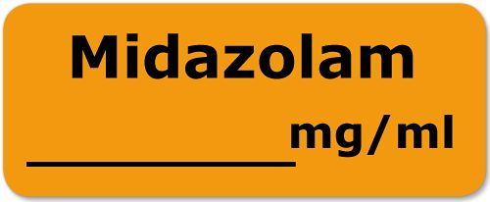
Midazolam
Wirkstoffname: Midazolam
Ampulle: 5 mg / 5 ml oder 15 mg / 5ml
Wirkmechanismus: indirekter Agonist am GABA_{A}-Rezeptor
Anxiolyse, Amnesie
Sedierung bis Hypnose
Antikonvulsive Wirkung
Dosierung: 1 mg i.v. oder 2,5 mg i.n.
Wirkeintritt: 1 – 2 min
Wirkdauer: 1 – 4 h
Kontraindikationen
Allergie / Überempfindlichkeit
Notes:
Anwendung nach Fachinformation:
Analgosedierung
Narkose
Sedierung auf Intensivstation
Dosierung nach Fachinformation:
Sedierung Erwachsene: 2 – 2,5 mg, danach in 1 mg Schritten
Narkoseeinleitung 0,15 – 0,2 mg/kg
Kontraindikationen nach Fachinformation:
Überempfindlichkeit gegen Benzodiazepine
Analgosedierung bei Patienten mit schwerer Ateminsuffizienz oder Atemdepression
Vorsicht bei:
Patienten > 60 Jahre
Reduzierter AZ
Chronische Ateminsuffizienz, chronische Niereninsuffizienz, Leberfunktionsstörung, Herzinsuffizienz
Myasthenia Gravis
Exkurs Myasthenia Gravis
Myasthenia Gravis:
Autoimmunerkankung
Störung der Signalübertragung in der Synapse zwischen Neuro und Muskel (Motorischen Endplatte)
Blockierung der Ach-Rezeptoren, langfristig Zertsörung => wiederholte Reizung, Antwort immer schwächer => unnatürliche Ermüdbarkeit der Muskeln

Slide 52
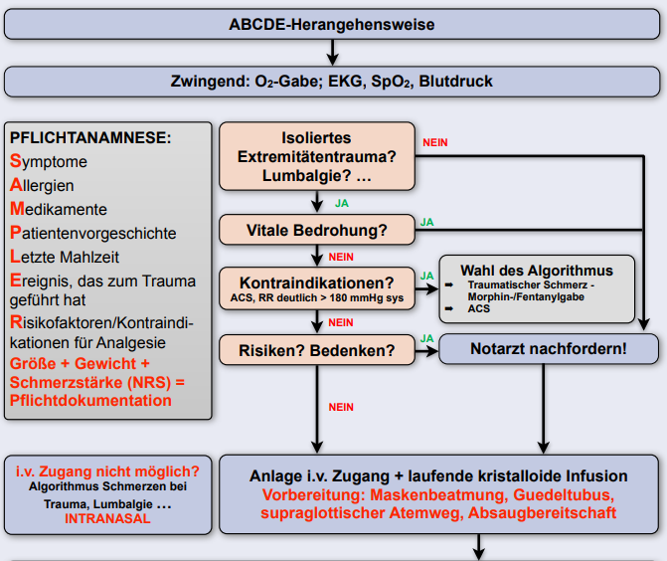
Schmerzen Trauma
Abb. 1

Slide 53
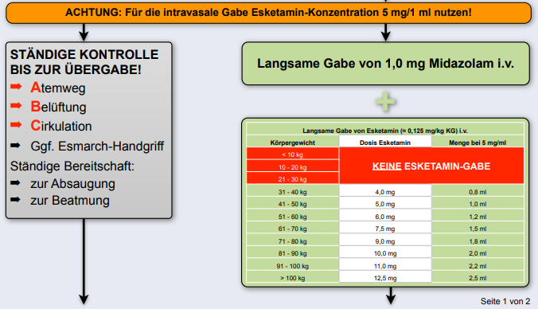
Schmerzen Trauma
Abb. 1

Slide 54
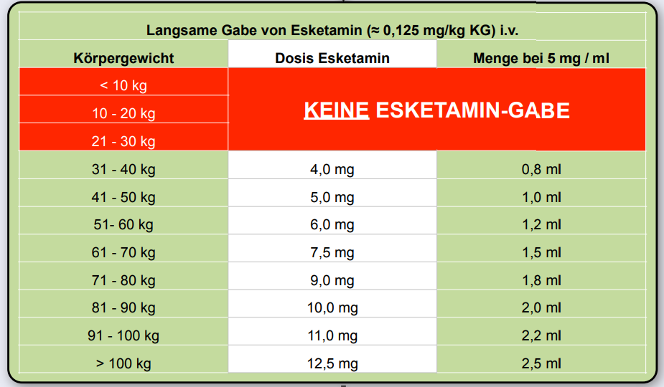
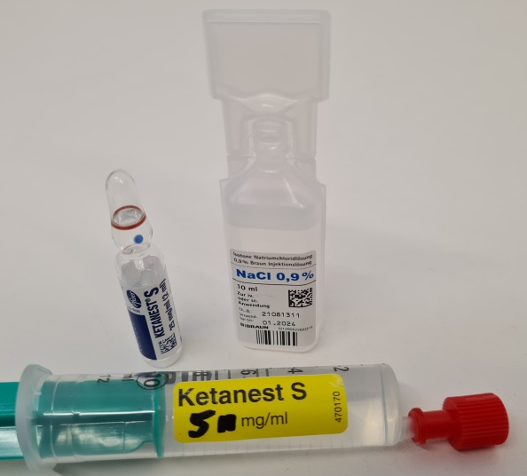
Dosierung
Abb. 1
Abb. 2
Notes:
Vorbereitung 1 Ampulle auf 10 ml => 5 mg/ml

Slide 55
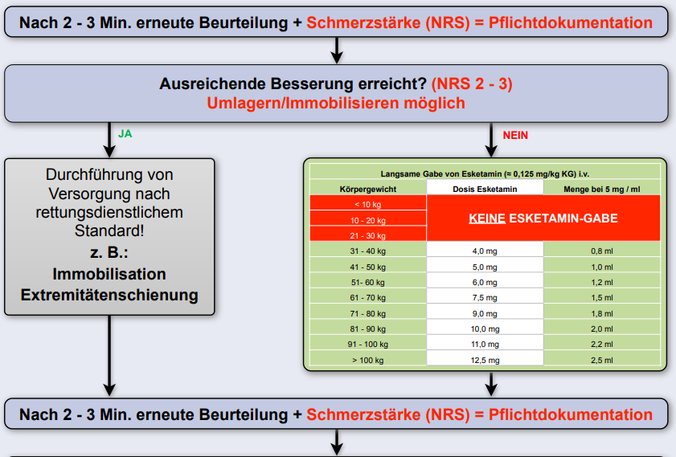
Schmerzen Trauma
Abb. 1

Slide 56
SchmerzenTrauma
Abb. 1

Slide 57
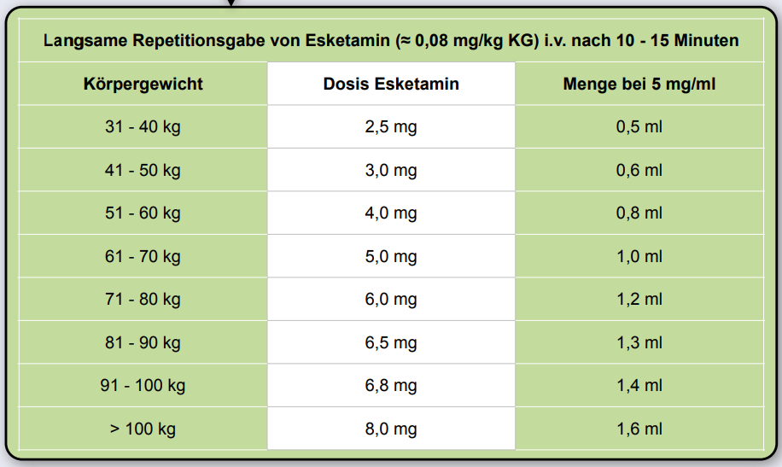
Repetitionsgabe
Abb. 1
Abb. 2

Slide 58
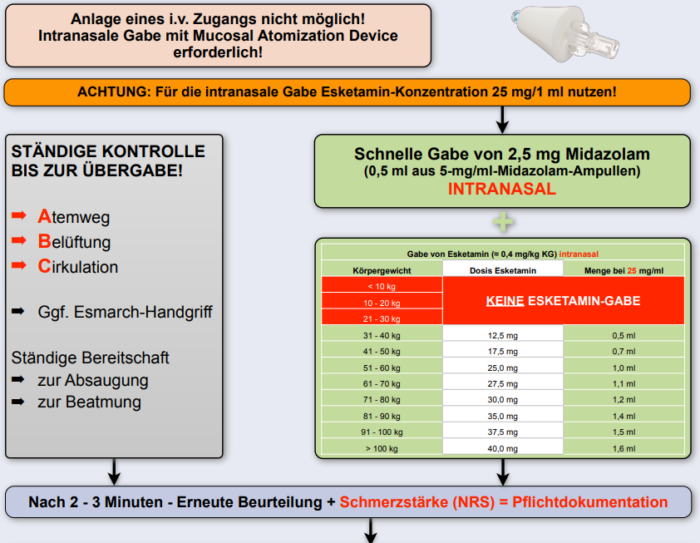
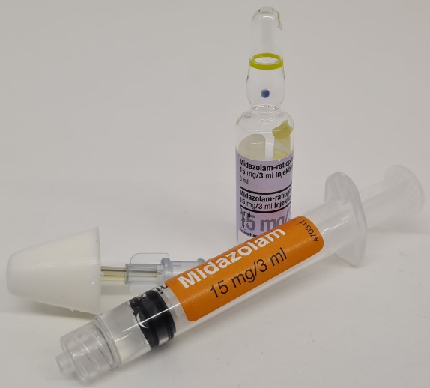
Schmerzen Trauma
Abb. 2
Abb. 1
Notes:
Hinweise zur intranasalen Medikamentengabe:
LUERLOCk-Spritze benutzen
Nur die notwendige Menge des Medikamentes vor der Applikation aufziehen (beim Midazolam die Variante 5 mg/ ml)
Medikament schnell und mit hohem Druck verabreichen um ausreichende Zerstäubung zu gewährleisten
Bei starker Verschleimung vorher Nase putzen lassen oder absaugen
Pro Nasenloch max. 1 ml Flüssigkeit > restliche Flüssigkeit wird nicht resorbiert und läuft wirkungslos den Pharynx hinunter
Einige Medikamente brennen in der Nase (z.b. Mida)
Totraum des MAD ist 0,1 ml > bei Kinderdosierungen beachten
Bei Kindern evt. Kopf durch Eltern festhalten lassen
Bei den meisten Medikamenten zwar Off-Label-Use aber Good-Clinical-Practice

Slide 59
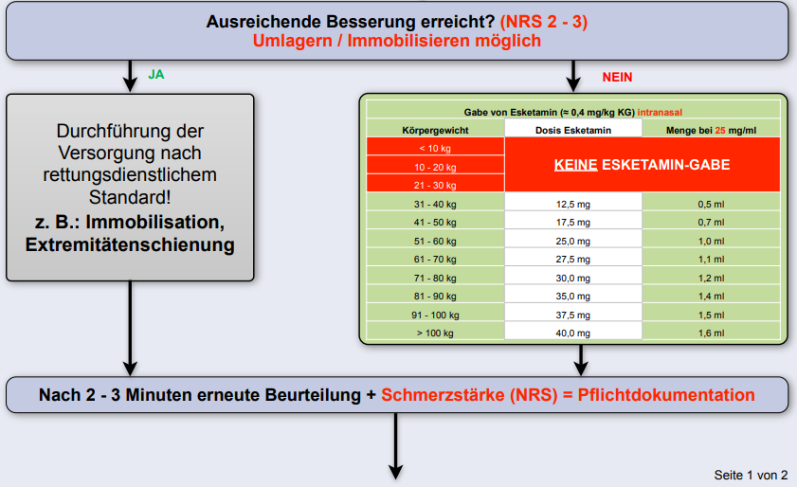
Schmerzen Trauma
Abb. 1

Slide 60
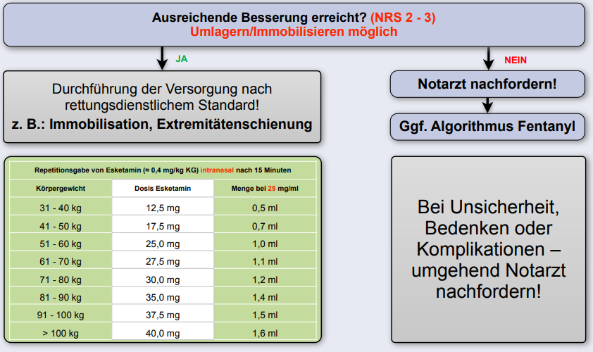
Schmerzen Trauma
Abb. 1

Slide 61
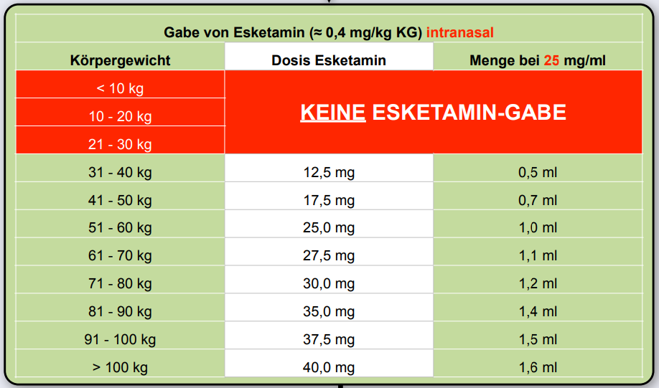
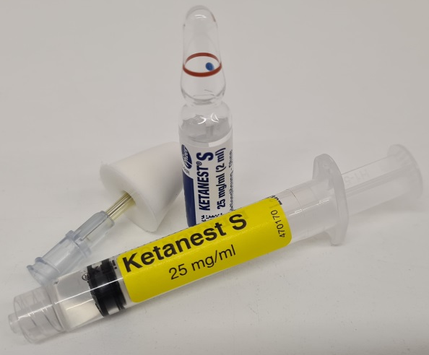
Dosierung
Abb. 1
Abb. 2

Slide 62
Repetition
Abb. 1
Abb. 2

Slide 63
Analgetika
Fallbeispiele
Abb. 2

Slide 64
Analgetika
Fallbeispiel 1
56 Jahre alte Patientin
Nach dem Essen plötzlich einsetzende kolik + / krampfartige Schmerzen im re. Oberbauch
Ausstrahlung in die rechte Schulter
Positives Murphyzeichen
Kreislaufstabil (RR 170) und KKT normal
Kein akutes A-E-Problem
Keine Allergien
Notes:
Murphyzeichen
Klinisches Zeichen bei Cholezystitis und Cholelithiasis
Mit mehreren Fingern unterhalb des rechten Rippenbogens eindrücken (medial der Brustwarze) und Patienten tief einatmen lassen
Positiv:
Bei der Einatmung plötzlich Druckschmerz

Slide 65
Analgetika
V.a. Gallenkolik
Spasmolytikum
Buscopan 20 mg i.v.
+
Analgetikum
1 g Metamizol oder 1 g Paracetamol
Notes:
Nach Leitlinie 20 mg Buscopan und 1 g Metamizol ODER 1 g Paracetamol
SOP: 1g Paracetamol, KEIN Nalbuphin
DBRD: 20 mg Buscopan, 1 g Metamizol als Kurzinfusion > wenn Wirkung nicht ausreichend Opioid
Opioide:
Können zu einer Kontraktion des Muskulus Sphincter Oddi dies führt zu einer Abflussstörung aus der Gallenblase und kann Schmerzen verstärken (kein Opioid-Einsatz ohne Spasmolytikum)
Die Leitlinie empfiehlt den Einsatz von Opioiden die wenig Einfluss auf den Sphinkter haben (z.b. Buprenorphin, Pethidin)
Der Musculus sphincter Oddi (auch: Oddii) ist ein Komplex aus glatter Muskulatur, der den Ductus choledochus (Ausführungsgang des Gallensystems), den Ductus pancreaticus (Ausführungsgang des Pankreas) sowie die Ampulla hepatopancreatica (Ampulla Vateri) und die Papilla Vateri umfasst.
Nitrate:
Die Leitlinie empfiehlt auch die Gabe von Nitro-Spray zur Analgesie
> Hat ebenfalls eine relaxierende Wirkung im Bereich der Gallenblase und Gallengang

Slide 66
Analgetika
Fallbeispiel 2
34 Jahre alter Patient
Patient läuft unruhig in Wohnung auf und ab
Im Laufe der Nacht zunehmende Schmerzen an der rechten Flanke
Sehr häufiger Harndrang, Hämaturie
Die letzte halbe Stunde massive Schmerzverstärkung mit Schmerzspitzen NRS 10
Rechtes Nierenlager Klopfschmerz auslösbar
Kreislaufstabil (RR 165) und KKT normal
Kein akutes A-E-Problem
Keine Allergien

Slide 67
Analgetika
V.a. Harnleiterkolik
Analgetikum
1 g Metamizol oder 1 g Paracetamol oder 75 mg Diclofenac
(+)
Opioid-Analgetikum
Piritramid oder Fentanyl
KEINE Gabe von Butylscopolamin
Notes:
Laut Leitlinie sind die Analgetika Metamizol / Paracetamol / Diclofenac in ihrer Potenz gleichwertig
SOP: 1 g Paracetamol, KEIN Nalbuphin
DBRD: 1 g Metamizol als Kurzinfusion (20 mg Buscopan)
wenn nicht ausreichend Fentanyl
Laut Leitlinie hat Buscopan in der verwendeten Dosierung KEINE relaxierende Wirkung auf den Harnleiter und sollte deshalb nicht verabreicht werden
Nichtopioide bessere Wirkung und weniger Nebenwirkungen > Mittel der Wahl
Nach Leitlinie Erhöhung Metamizol auf 2 g erwägen bei nicht ausreichender Analgesie

Slide 68
Analgetika
Fallbeispiel 3
11 Jahre alter Patient
Eltern vor Ort an der Einsatzstelle
Sturz mit dem Fahrrad
Helm getragen
Kein kritisches A – E – Problem
Hämodynamisch stabil (RR 100 mmHg)
3° offene US-Fraktur mit stärksten Schmerzen
Kind sehr ängstlich, lässt wenig an sich machen
Anlage eines i.v. – Zugangs erscheint nicht möglich

Slide 69
Analgetika
Trauma ohne i.v.
(Alter + 4) * 2
30 kg KG
Midazolam
2,5 mg (0,5 ml)
+
EsKetamin
12,5 mg (0,5 ml)
Notes:
DBRD: ab 31 kg möglich 2,5 mg Midazolam nasal, 12,5 mg EsKetamin nasal
SOP: keine Intervention möglich

Slide 70
Analgetika
Fallbeispiel 4
Verkehrsunfall auf der Landstraße
Pkw mit Fahrerseite gegen Baum geprallt
Patient auf Fahrersitz eingeklemmt, schreit vor Schmerzen
Ansonsten orientiert und konversationsfähig
Blutdruck 90 mmHg
Kein Hinweis auf höhergradiges SHT
Der Patient wiegt geschätzt 80 kg

Slide 71
Analgetika
Trauma mit i.v.
SOP
1 g Paracetamol + 8 mg (8 ml) Nalbuphin
+
DBRD
1 mg (1ml) Midazolam + 10 mg (2ml) EsKetamin
Notes:
Repetitionsgabe DBRD: erneut 10 mg
Repetitionsgabe SOP: erneut 8 mg

Slide 72
Analgetika
Fallbeispiel 5.1
Patient mit Ausfall des implantierten Schrittmachers
Im EKG AV-Block 3° mit breitem Kammerersatzrhythmus, HF 25/min
Patient GCS 3
Sie wenden den Algorithmus „Bedrohliche Bradykardie“ an und etablieren einen externen Schrittmacher
Unter dieser Maßnahme wird der Patient wieder wach und klagt über starke Schmerzen
Blutdruck 130 mmHg
Der Patient ist 75 Jahre alt und wiegt etwa 55 kg

Slide 73
Analgetika
Externer Schrittmacher 1
SOP
1 g Paracetamol + 5,5 mg (5,5 ml) Nalbuphin
+
DBRD
1 mg (1ml) Midazolam + 6 mg (1,2ml) EsKetamin
Notes:
Repetitionsgabe DBRD: erneut 6 mg
Repetitionsgabe SOP: erneut 5,5 mg CAVE: hohes Alter

Slide 74
Analgetika
Fallbeispiel 5.1
Patient mit STEMI der Hinterwand
Im EKG AV-Block 3° mit breitem Kammerersatzrhythmus, HF 25/min
Patient GCS 3
Sie wenden den Algorithmus „Bedrohliche Bradykardie“ an und etablieren einen externen Schrittmacher
Unter dieser Maßnahme wird der Patient wieder wach und klagt über starke Schmerzen
Blutdruck 130 mmHg
Der Patient ist 75 Jahre alt und wiegt etwa 55 kg

Slide 75
Analgetika
Externer Schrittmacher 2
SOP
1 g Paracetamol ???
+
DBRD
0,05 mg (1 ml) Fentanyl oder 2 mg (2ml) Morphin
Notes:
Kontraindikation ACS für Ketamin/Midazolam und Nalpain
Repetitionsgabe DRBD: Fentanyl in 0,05 mg Schritten bis 0,2 mg Morphin in 2 mg Schritten bis 10 mg
Repetitionsgabe SOP: keine

Slide 77
Abbildungsverzeichnis
Abbildung 1 | Musteralgorithmen 2021 zur Umsetzung des Pyramidenprozesses im Rahmen des NotSan G DBRD, Version 6.0
Abbildung 2 | Jens Anslinger
Abbildung 3 | https://img.gartenjournal.net/wp-content/uploads/Schlafmohn-ernten.jpg
Abbildung 4 | SOP Analgesie, RDB Südpfalz und Ludwigshafen, Version 2.1.1.
Abbildung 5 | https://www.akdae.de/Arzneimittelsicherheit/RHB/images/rotehand.png
Abbildung 6
Abbildung 7
Abbildung 8
Abbildung 9
Abbildung 10

Slide 78
Quellenverzeichnis
Muster-Algorithmen 2021 zur Umsetzung des Pyramidenprozesses im Rahmen des NotSanG
Version 6.0, Deutscher Berufsverband Rettungsdienst, November 2020
DBRD-Medikamentenbuch zu den Muster-Algorithmen
Version 1.0, Deutscher Berufsverband Rettungsdienst, Mai 2018
Pharmakologie und Toxikologie, 2. Auflage, Duale Reihe, Thieme, 2016
Allgemeine und spezielle Pharmakologie und Toxikologie, 11. Auflage, Urban & Fischer, 2013
Übelkeit und Erbrechen als Symptome in der Notfallmedizin, Notfall und Rettungsdienst 5/2021, Springer
Gesetz über den Beruf der Notfallsanitäterin und des Notfallsanitäters (NotSanG)
Änderungsstand 24.02.2021, https://www.gesetze-im-internet.de/notsang/BJNR134810013.html
Landesgesetz über den Rettungsdienst sowie den Notfall- und Krankentransport
Änderungsstand 11.02.2020, http://landesrecht.rlp.de/jportal/?quelle=jlink&query=RettDG+RP&psml=bsrlpprod.psml
S3-Leitlinie Prävention, Diagnostik und Behandlung von Gallensteinen, 2018
https://www.awmf.org/uploads/tx_szleitlinien/021-008l_S3__Gallensteine-Diagnostik-Therapie_2018-08.pdf
S2k-Leitlinie Diagnostik, Therapie und Metaphylaxe der Urolithiasis, 2018
https://www.awmf.org/uploads/tx_szleitlinien/043-025l_S2k_Diagnostik_Therapie_Metaphylaxe_Urolithiasis_2019-07_1.pdf

